Slide 1
Web Reporting on SAS
SASBITreeViewer
2014.10

Slide 2

Table of contents
1. 개발 배경
2. 시스템 개발 목표
3. 라이선스
4. 기능
5. 고려사항
6. Demo

Slide 3
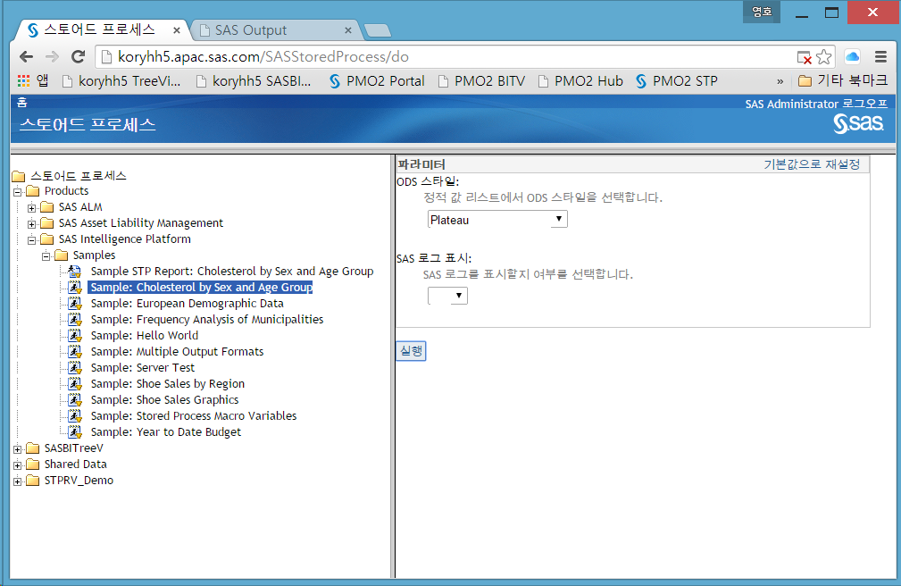
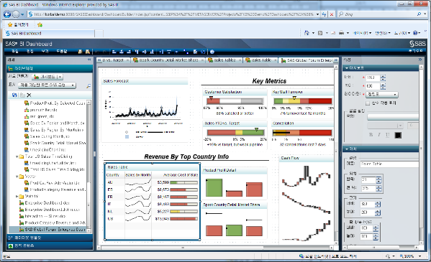
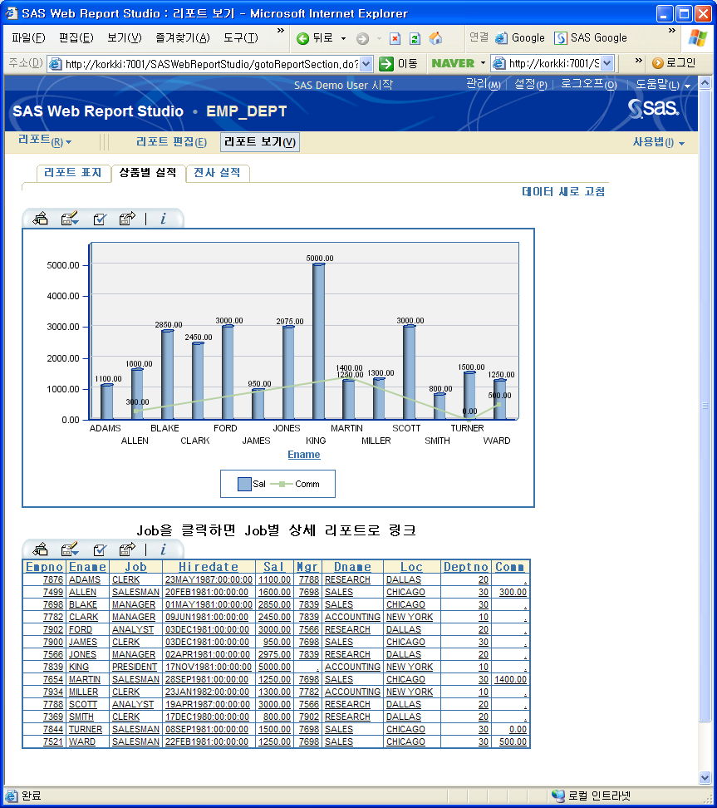
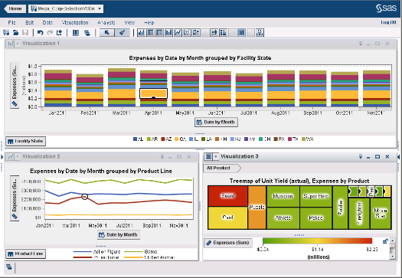
개발 배경
SAS Stored Process Web Application
SAS Dashboard
SAS Web Report Studio
SAS Visual Analytics

Slide 4
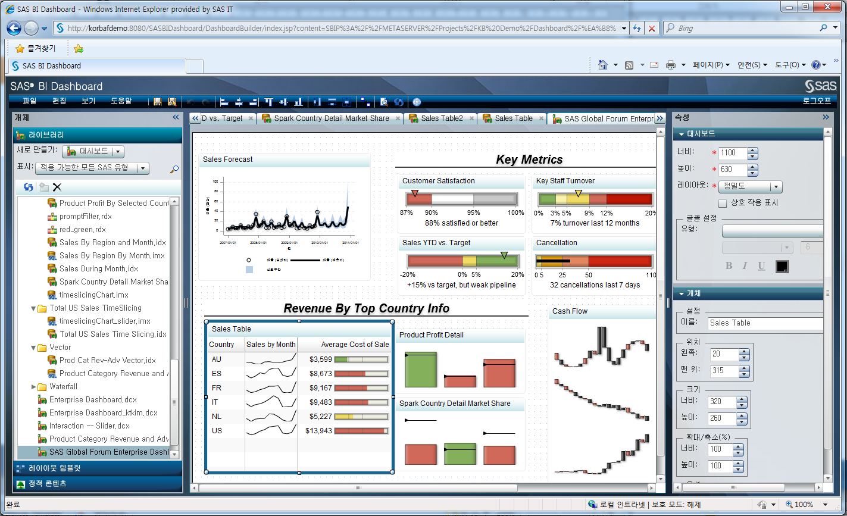
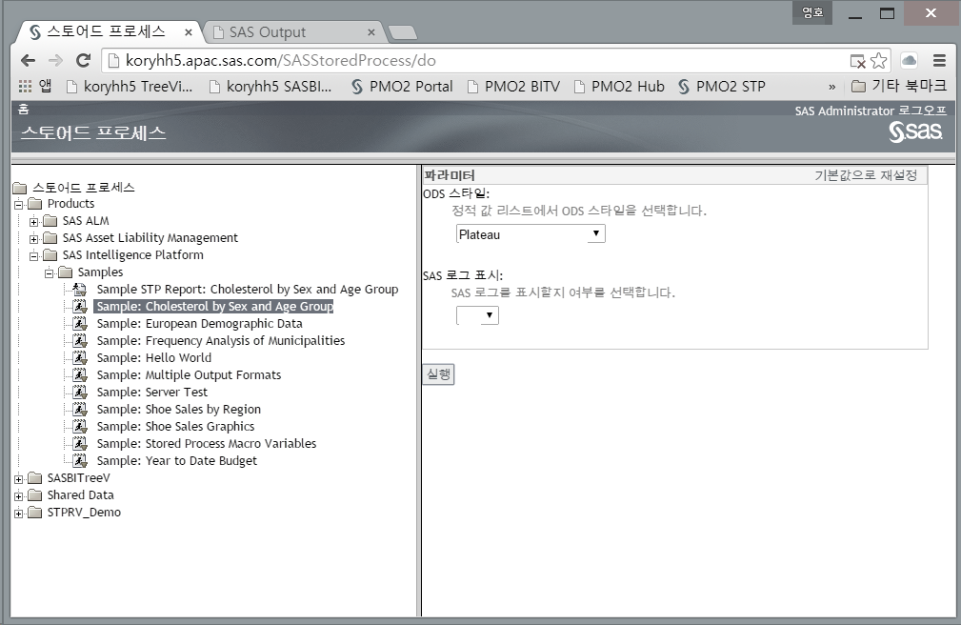
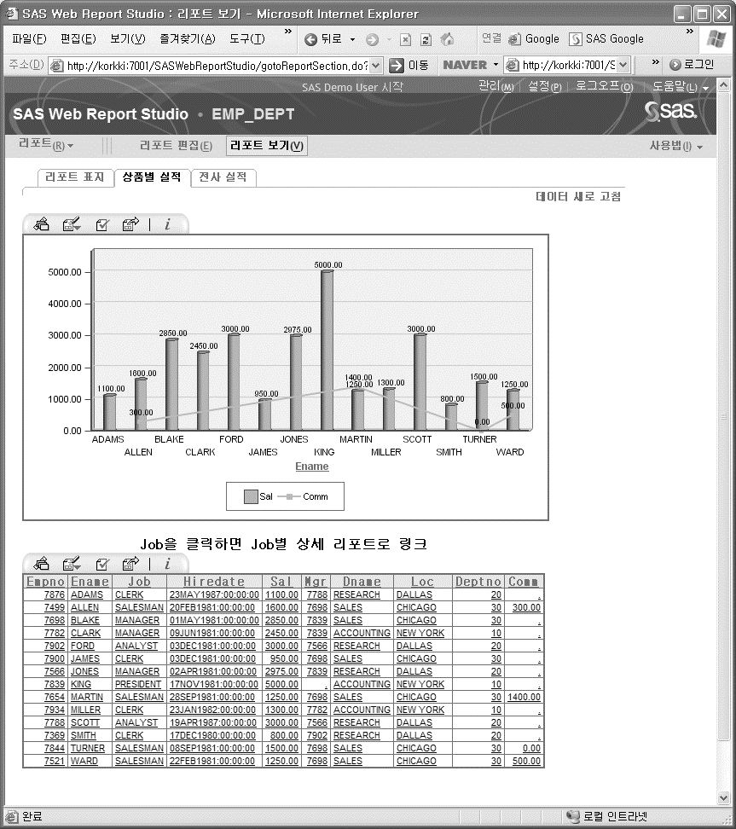
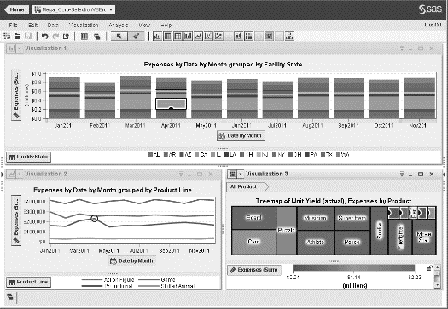
개발 배경
개발이 용이 유지보수의 편의성 화려한 UI 제공(Flex 기반) | 고객의 요구사항 수용의 한계 화면반응속도가 느림
SAS Stored Process Web Application
SAS Dashboard
SAS Web Report Studio
SAS Visual Analytics

Slide 5
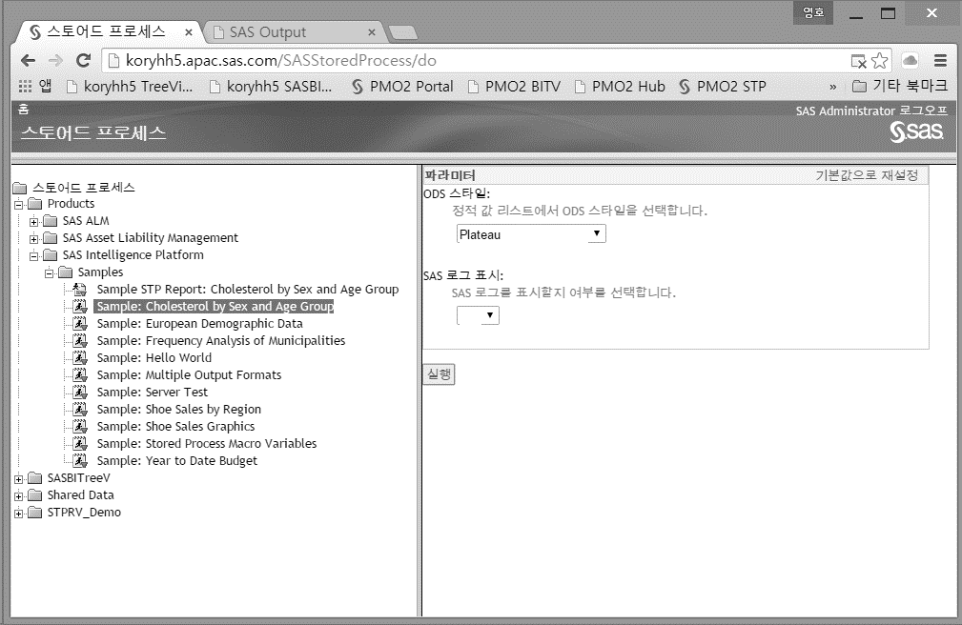
개발 배경
개발이 용이 유지보수의 편의성 화면이 화려함 다양한 기능 제공 | 고객의 요구사항 수용의 한계
SAS Stored Process Web Application
SAS Dashboard
SAS Web Report Studio
SAS Visual Analytics

Slide 6
개발 배경
SAS Stored Process Web Application
SAS Dashboard
SAS Web Report Studio
SAS Visual Analytics

Slide 7
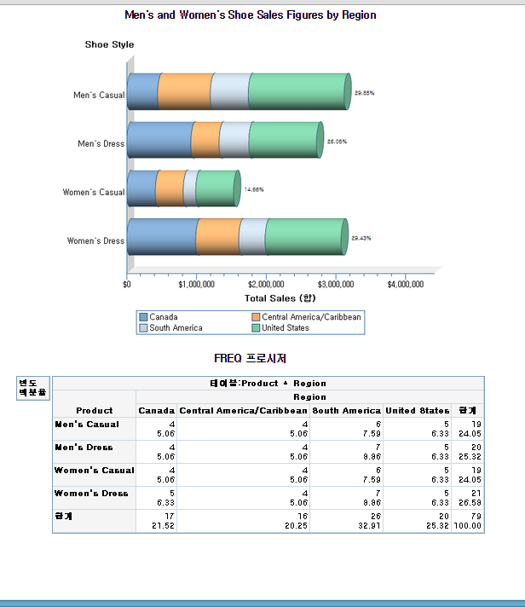
개발 배경
SAS Stored Process Web Application
SAS Dashboard
SAS Web Report Studio
SAS Visual Analytics

Slide 8
개발 배경
SAS Stored Process Web Application
SAS Dashboard
SAS Web Report Studio
SAS Visual Analytics

Slide 9


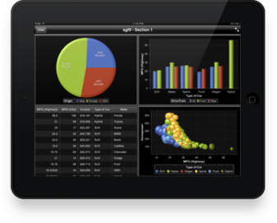
Pain points with VA
제품의 Customizing 에 제한
탐색과 리포트가 분리되어 완전히 독립적임
리포트 캐쉬 기능을 제공하지 않아 조회 속도
및 데이터 처리 중 조회 Issue
Data direct access(ROLAP) 컨셉을 제공하지 않음
화면에 대량의 데이터 노출이 제한 되어 있음
: 산점도 개수, 행 개수 등 제한
Excel 연동 기능이 모두 AMO로 분리되어 있음
리포트or 데이터 출력이 제한적임
Load
Source Data

Slide 10
개발 목표
웹 리포트 개발 생산성 향상
SAS Prompt Framework 을 활용한 리포팅
SAS 활용을 최대화한 리포팅
SAS 만 알아도 개발가능한 웹 리포팅
최신 경향의 사용자 인터페이스 지향
가벼운 시스템 구성

Slide 11
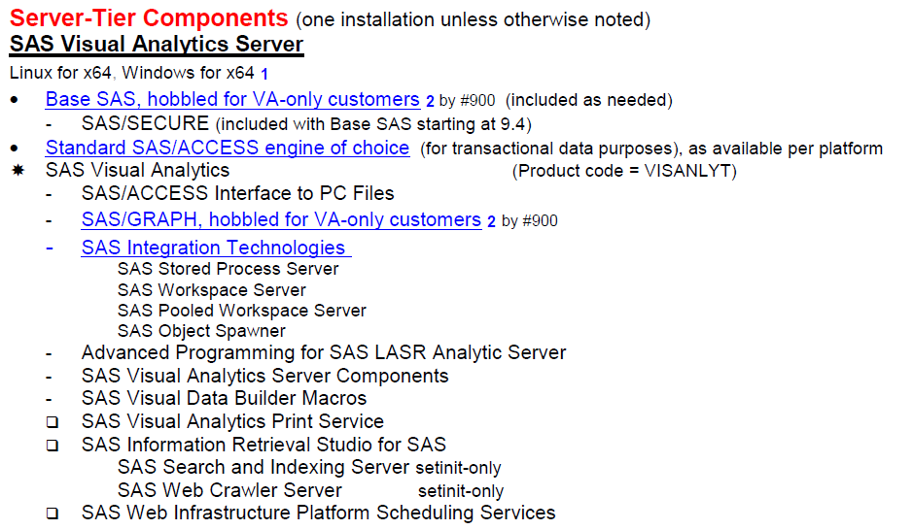
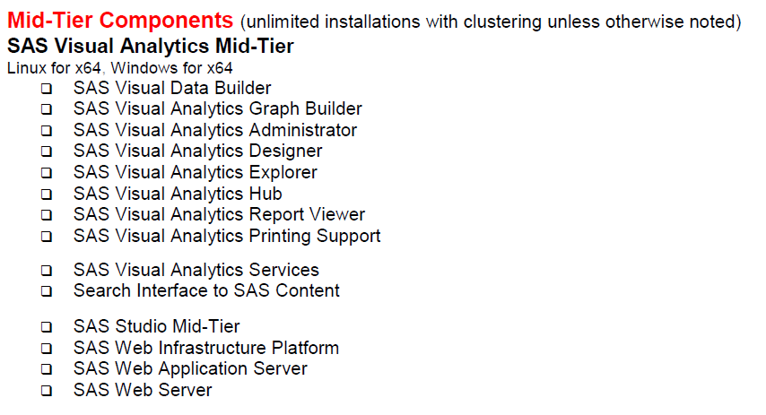
필요한 라이선스

Slide 12
필요한 라이선스
Packing Info.

Slide 13
필요한 라이선스
Packing Info.

Slide 14
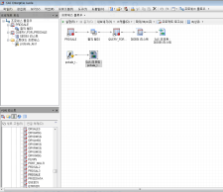
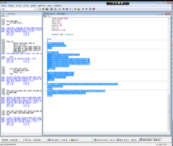
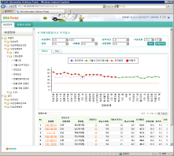
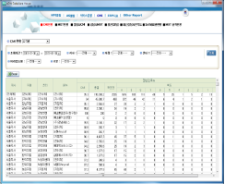

기능
현재의 리포트 개발 절차
Logic개발 후
화면 개발자에게
Logic 제공
SAS
Desktop
Java 화면
외부
솔루션
SAS EG
비즈니스 전문가
화면 개발 전문가
현업 담당자

Slide 15
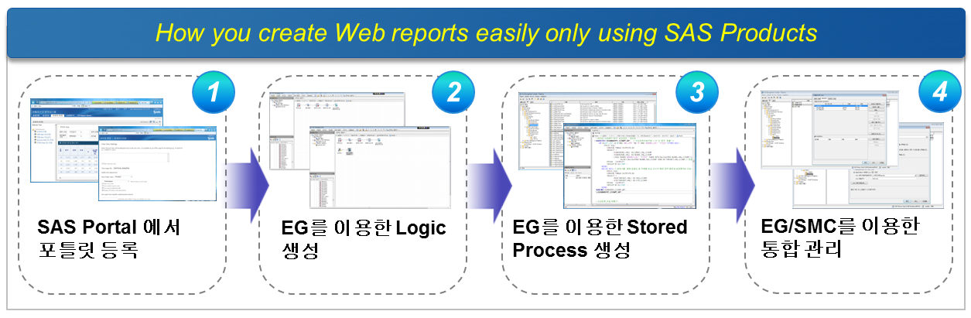
기능
제안 리포트 개발 절차
SASTreeViewer
설치
현업 담당자
비즈니스 전문가 or 화면 개발자

Slide 16
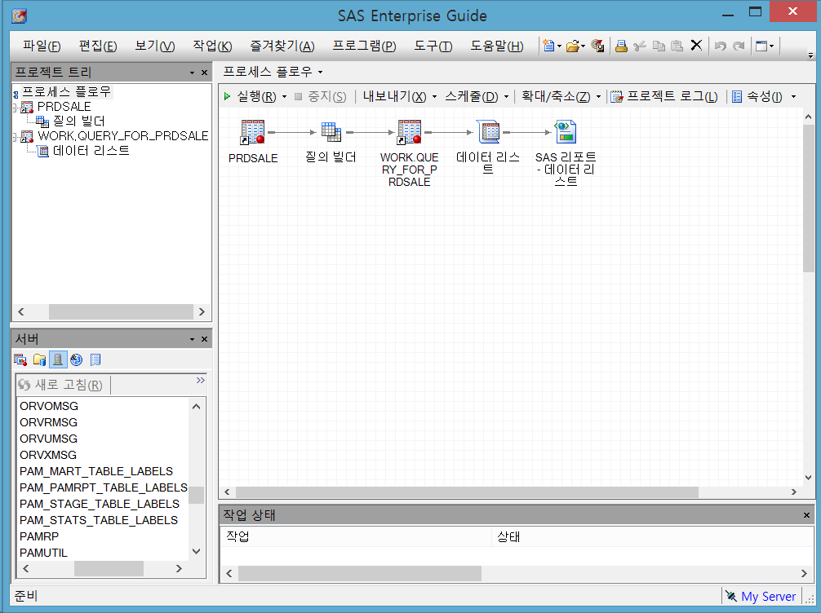
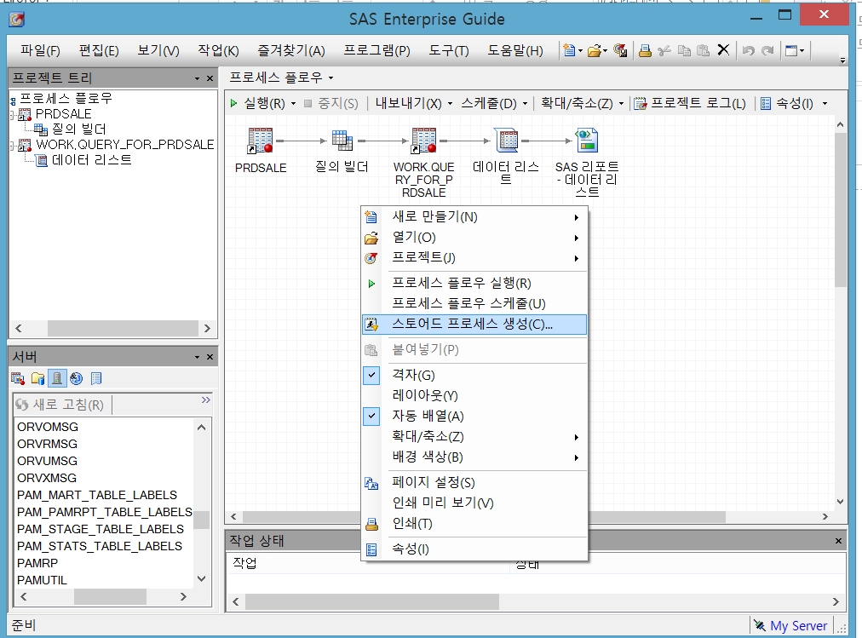
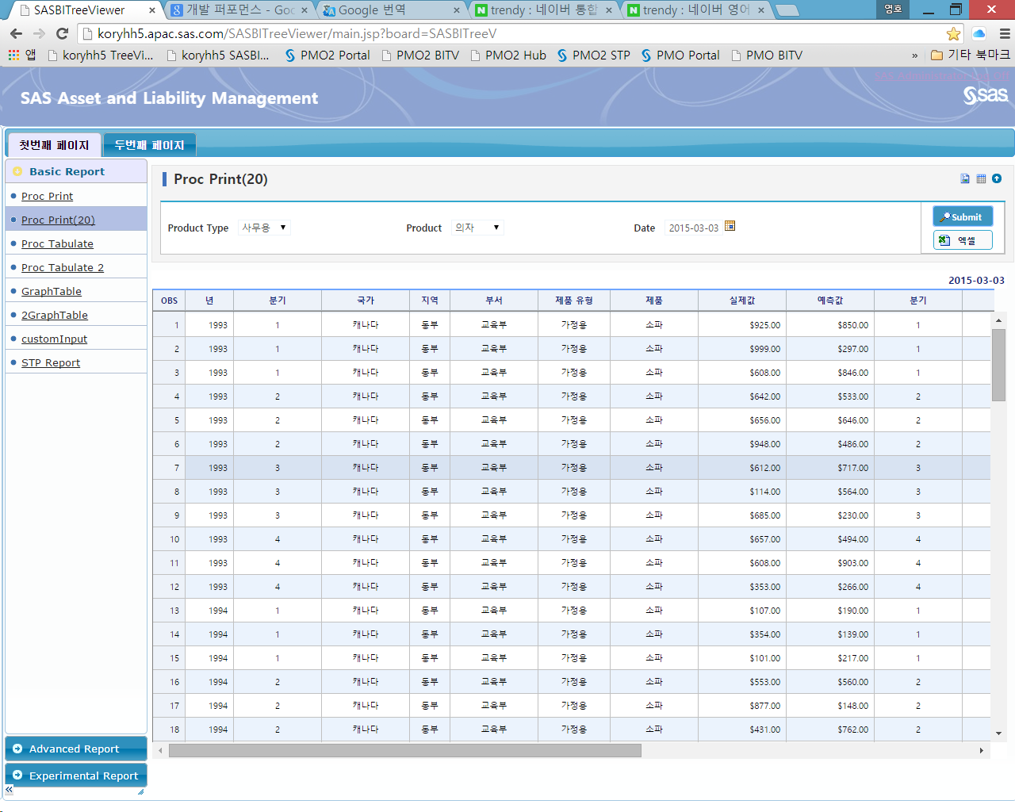
기능
SAS EG를 이용한 단순 리포트 생성
EG상에서 단계적 질의/리포트 생성
생성된 프로세스 플로우를 STP로 저장
생성된 STP를 웹에서 바로 조회

Slide 17
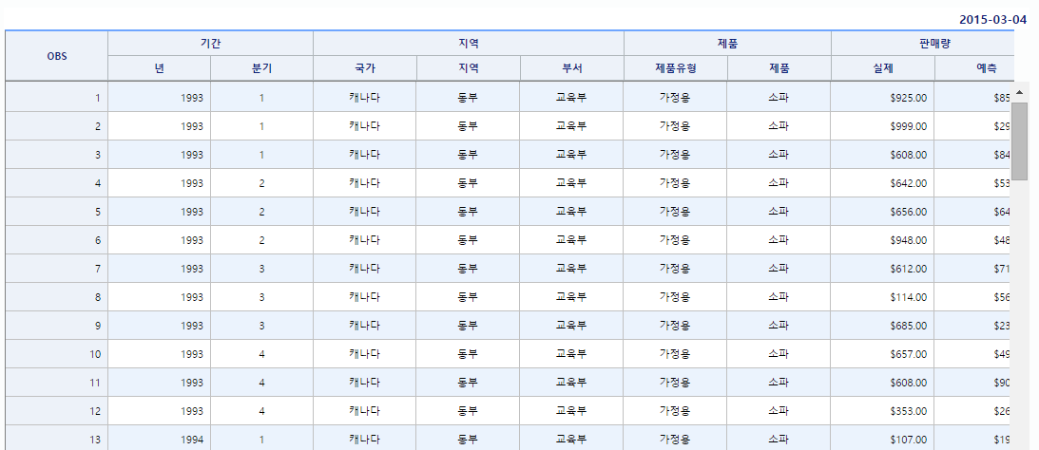
기능
SAS Procedure 가 지원하지 않는 사용자 정의 Header
Proc Print 결과물

Slide 18
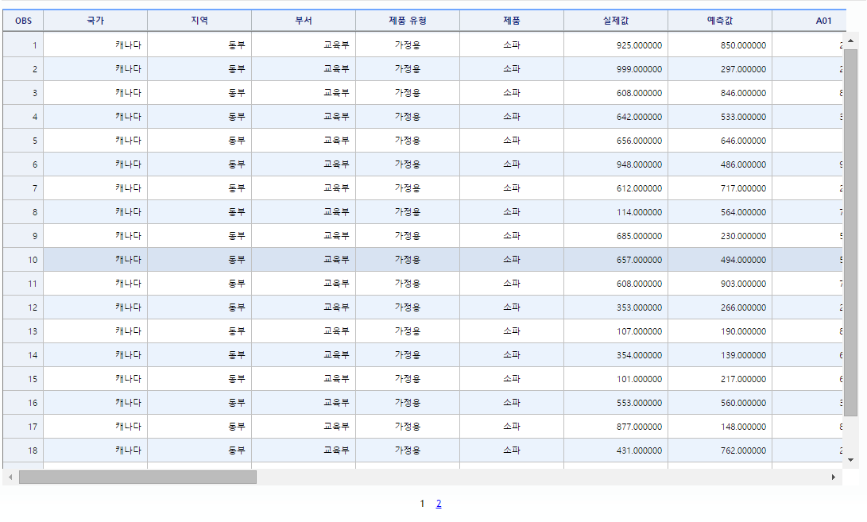
기능
출력 결과물에 대한 Paging

Slide 19
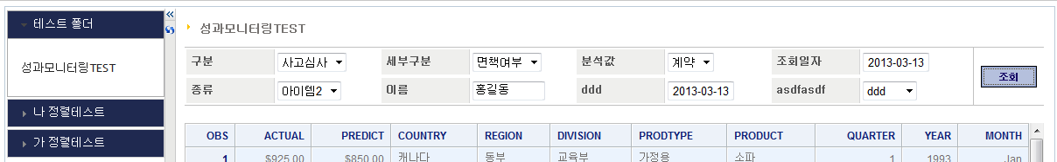
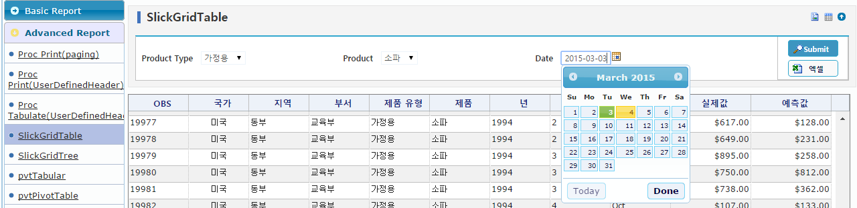
기능
SAS Prompt Framework 을 이용한 사용자 조건 설정 UI 지원
Cascading Prompt 지원
Calendar 객체 제공

Slide 20
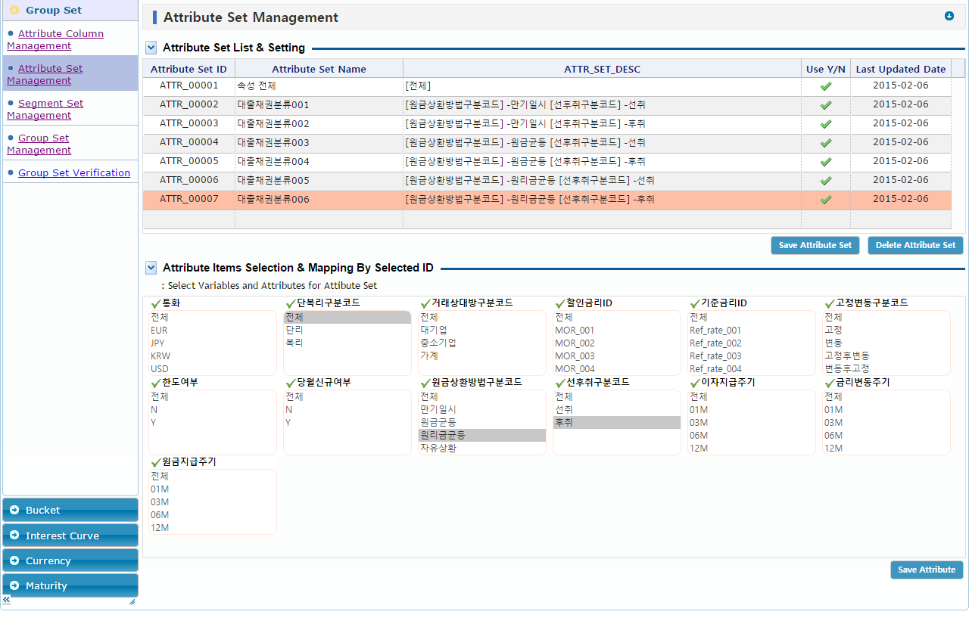
기능
사용자 정의 Layout / Script / CSS 지원

Slide 21
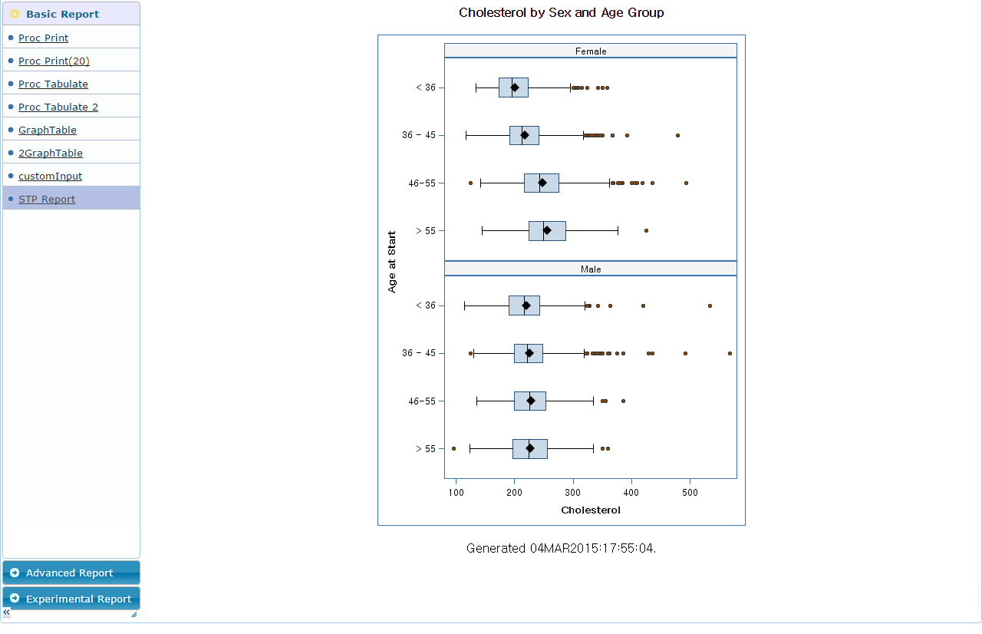
기능
STP Report 지원

Slide 22
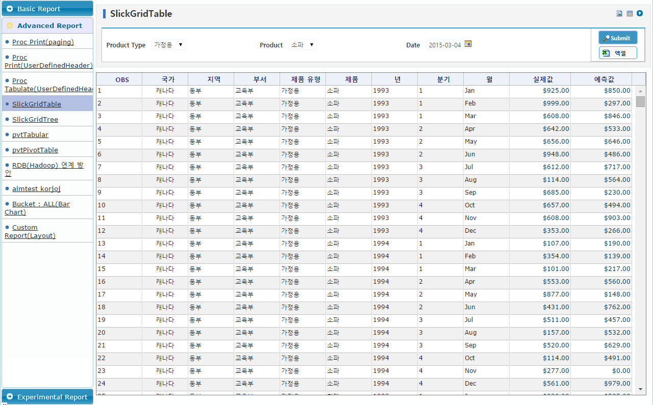
기능
Grid 기반 테이블 지원

Slide 23
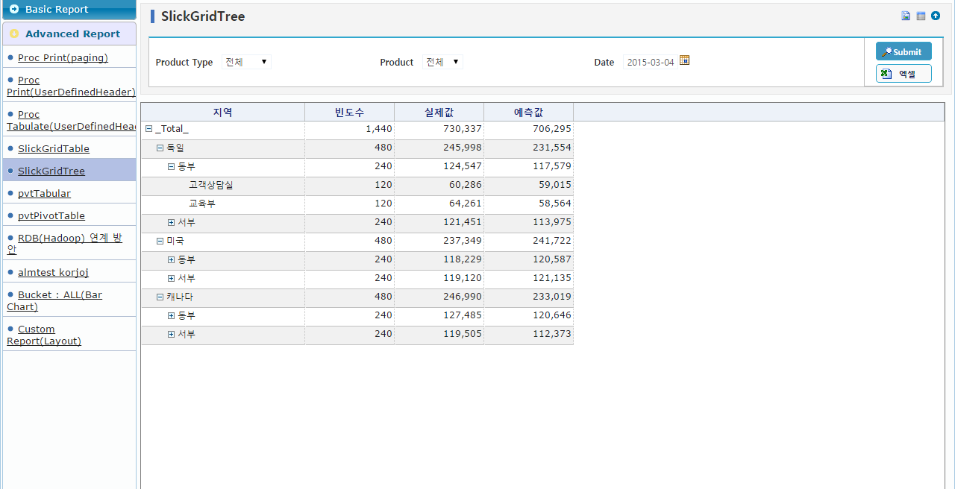
기능
Tree 형식(Expand/Collapse)의 테이블 지원

Slide 24
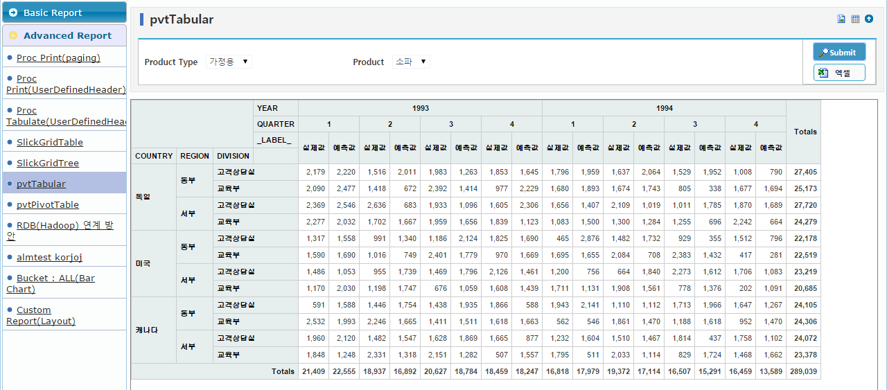
기능
Tabluar 테이블 지원

Slide 25
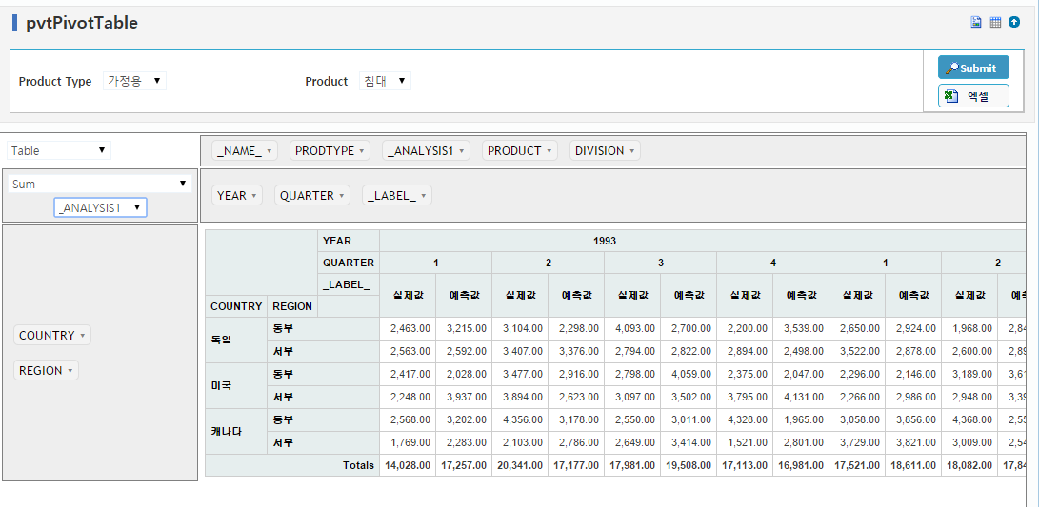
기능
동적 Pivot Table

Slide 26
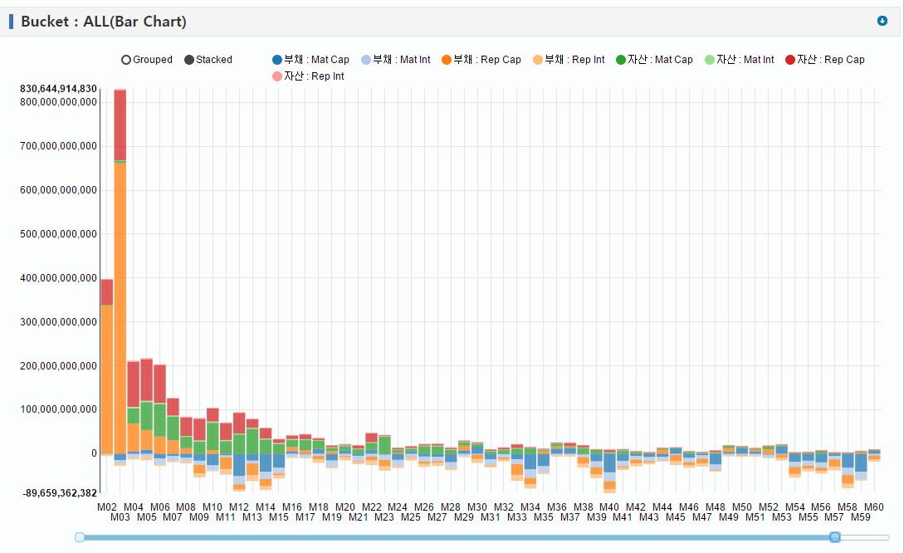
기능
D3 기반의 동적 그래프

Slide 27
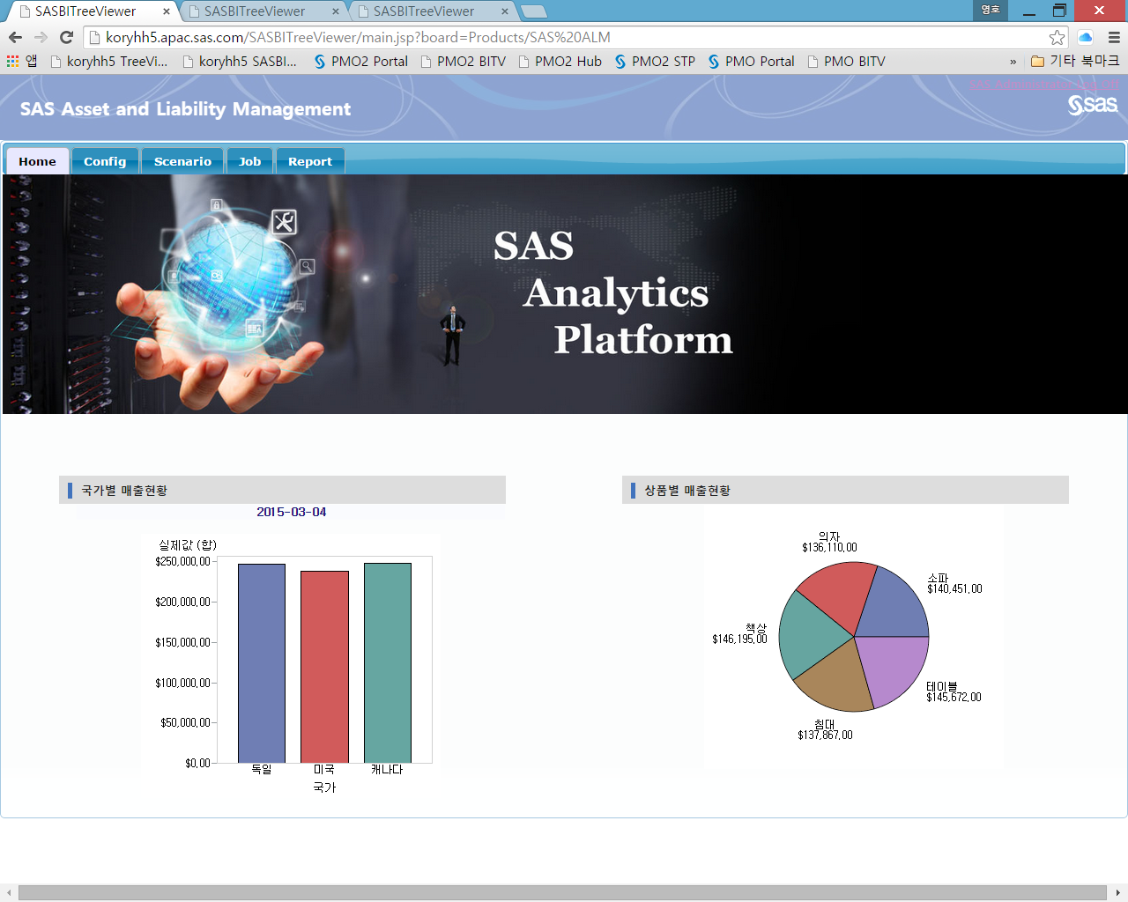
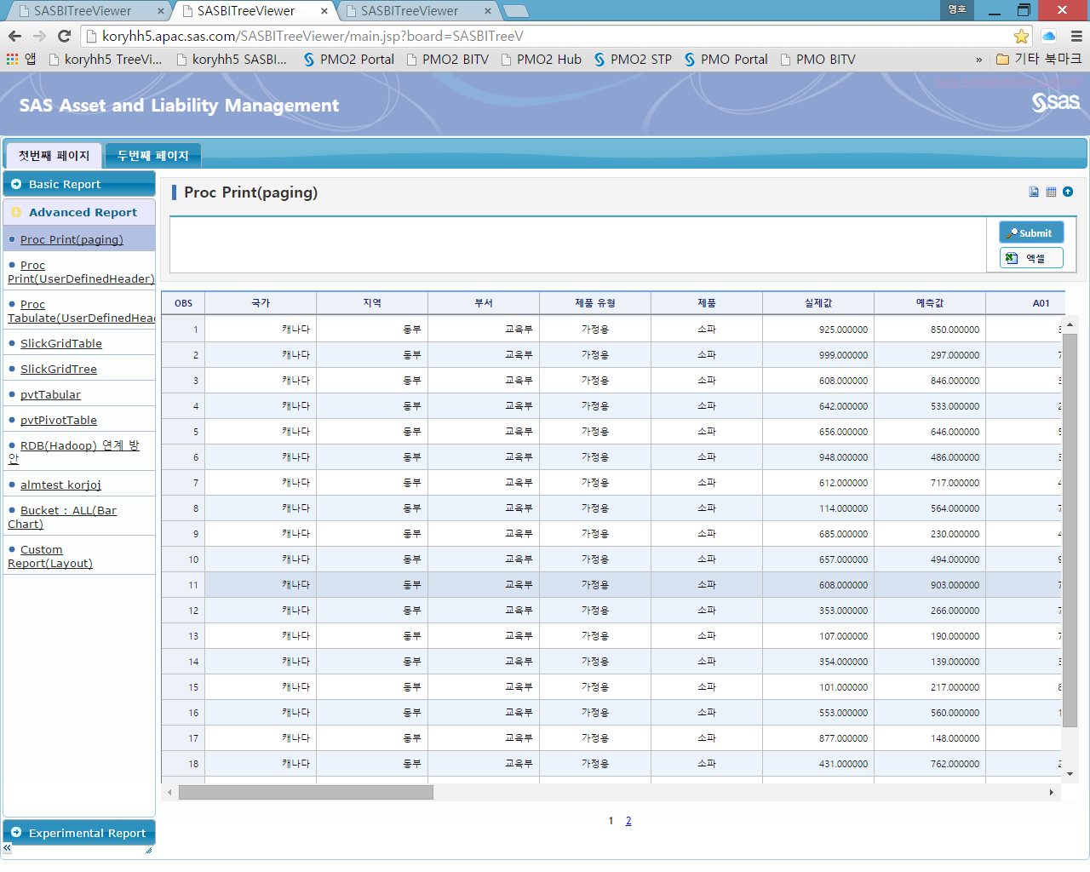
기능
Multi-Portal 구현
http://koryhh5.apac.sas.com/SASBITreeViewer/main.jsp?board=Products/SAS%20ALM
http://koryhh5.apac.sas.com/SASBITreeViewer/main.jsp?board=Products/SAS%20ALM

Slide 28
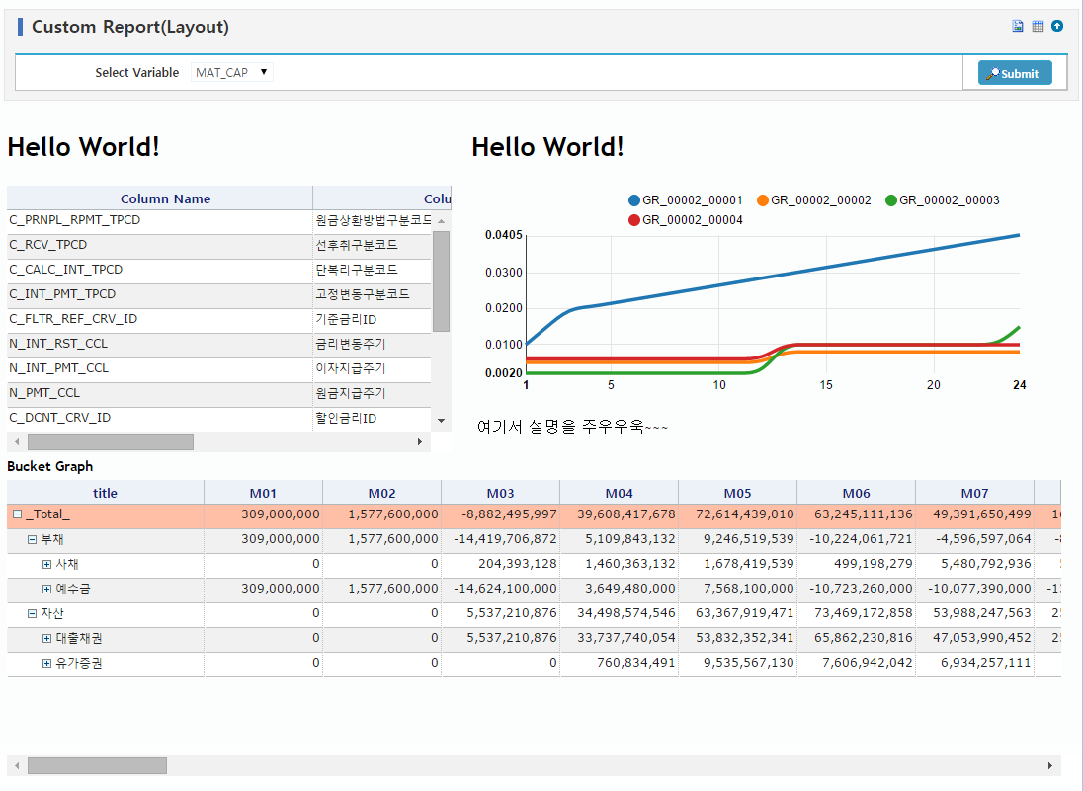
기능
UI 기반의 리포트 Layout 작성

Slide 29
Pain points with VA
제품의 Customizing 에 제한
탐색과 리포트가 분리되어 완전히 독립적임
리포트 캐쉬 기능을 제공하지 않아 조회 속도
및 데이터 처리 중 조회 Issue
Data direct access(ROLAP) 컨셉을 제공하지 않음
화면에 대량의 데이터 노출이 제한 되어 있음
: 산점도 개수, 행 개수 등 제한
Excel 연동 기능이 모두 AMO로 분리되어 있음
리포트or 데이터 출력이 제한적임
Load
Source Data

Slide 30
Pain points with VA
제품의 Customizing 에 제한
탐색과 리포트가 분리되어 완전히 독립적임
리포트 캐쉬 기능을 제공하지 않아 조회 속도 및 데이터 처리 중 조회 Issue
Data direct access(ROLAP) 컨셉을 제공하지 않음
화면에 대량의 데이터 노출이 제한 되어 있음 : 산점도 개수, 행 개수 등 제한
Excel 연동 기능이 모두 AMO로 분리되어 있음
리포트or 데이터 출력이 제한적임
지원
지원
지원
지원
지원

Slide 31
기능
Pros & Cons
장점
Memory 내 데이터 뿐만 아니라 Database에 있는 Data 도 Access 가능
Easy Backup & Restore – Portal처럼 Page를 하나하나 생성하지 않고, SAS Metadata내 폴더만 package 로 Export & Import
Multi-Portal 구현 가능
STP 로 생성된 리포트 뿐만 아니라, VA로 만들어진 탐색과 리포트도 Display 가능
빠른 생산성 - 단순 리포트 개발에 5분 소요
쉬운 코딩 – Print procedure 등 단순 프로시저만으로 구현 가능
빠른 결과 제공

Slide 32
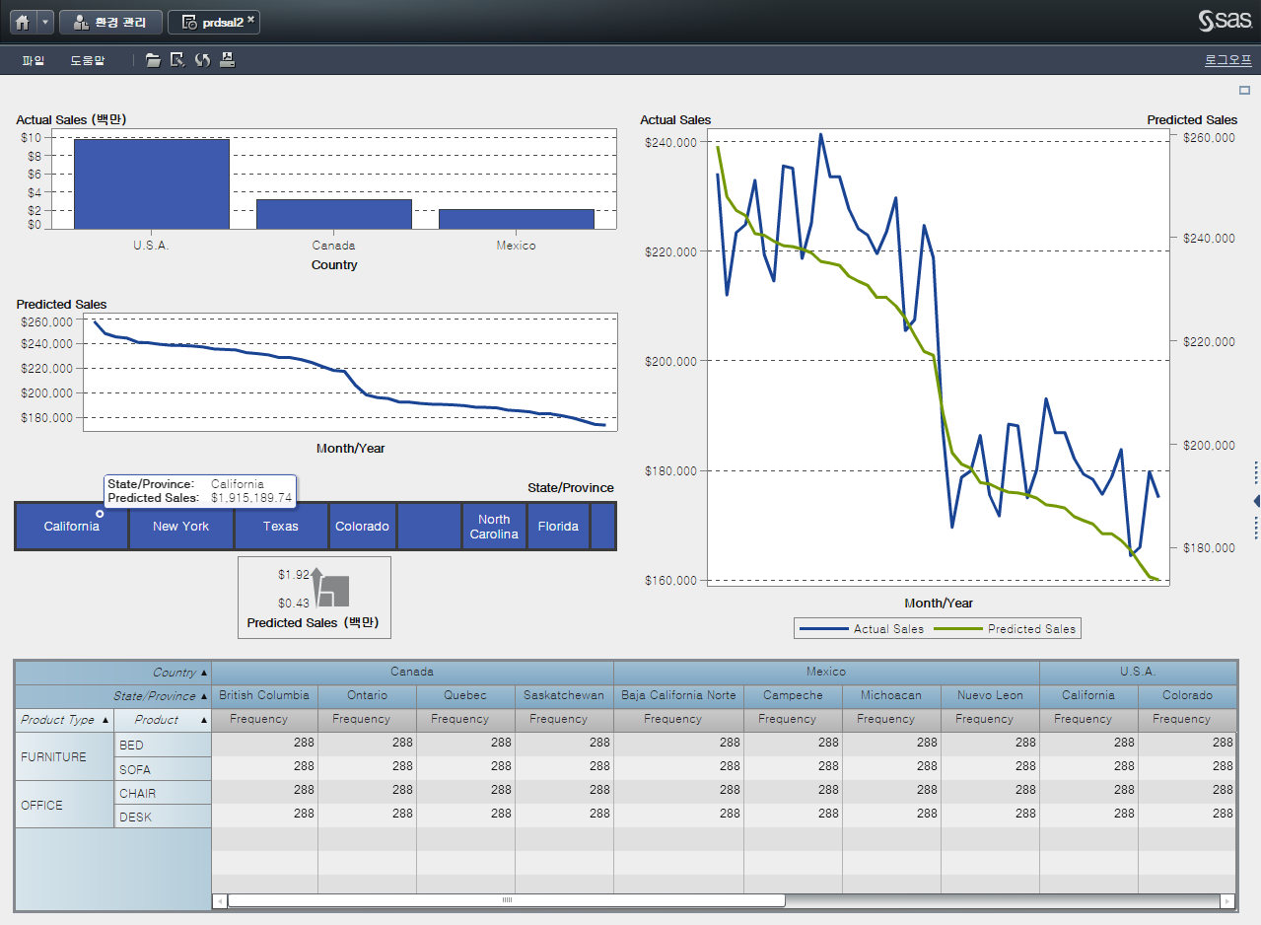
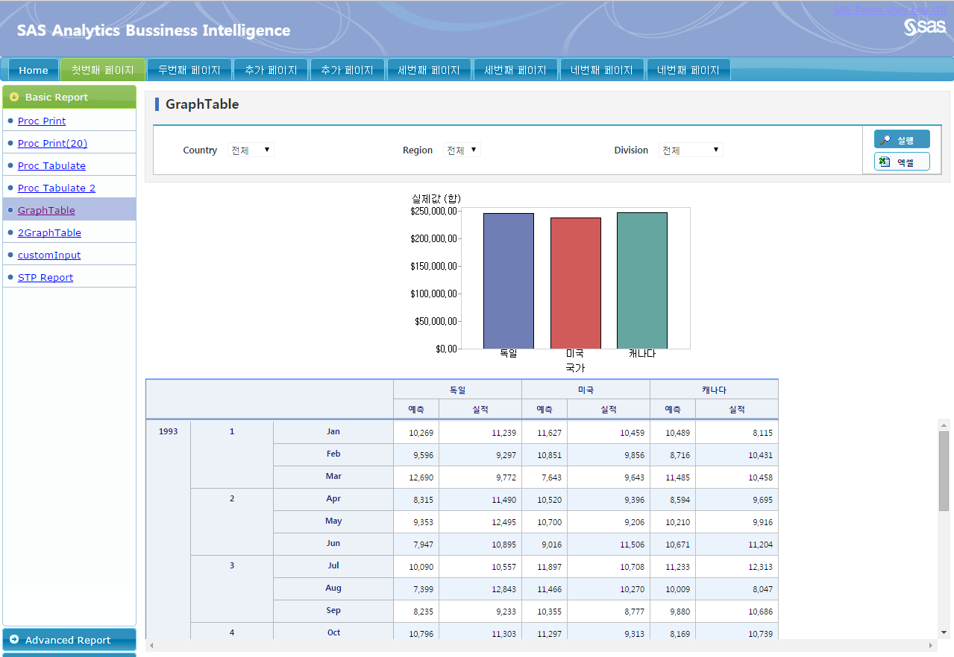
Overcoming VA Pain points
Pros & Cons
 | Visual Analytics | SAS BITreeViewer
Memory | ○ | ○
Database | Ⅹ | ○
가능
가능
Visual Analytics
Source Data
불가능
OK
가능
DW, Legacy,
Hadoop, etc.
SASBITreeViewer

Slide 33
Overcoming VA Pain points
Pros & Cons
단점
개인화 Portal 기능은 제공하지 않음
Portlet 을 통한 컨텐츠 추가 기능 제공하지 않음.
화면 개발의 모든 기능에 대한 편의성이 제공되는 것은 아님.
➔ SAS Information Delivery Portal에서 제공하던 거의 대부분의 기능은 제공하지 않음.

Slide 34
Consideration
고객사에 제공시 전략적인 접근이 필요
SAS 9.4 이상만 지원
지속적인 개선 작업이 필요(기능추가 + 안정화)
교육 지원 방안

Slide 35
demo

Slide 36
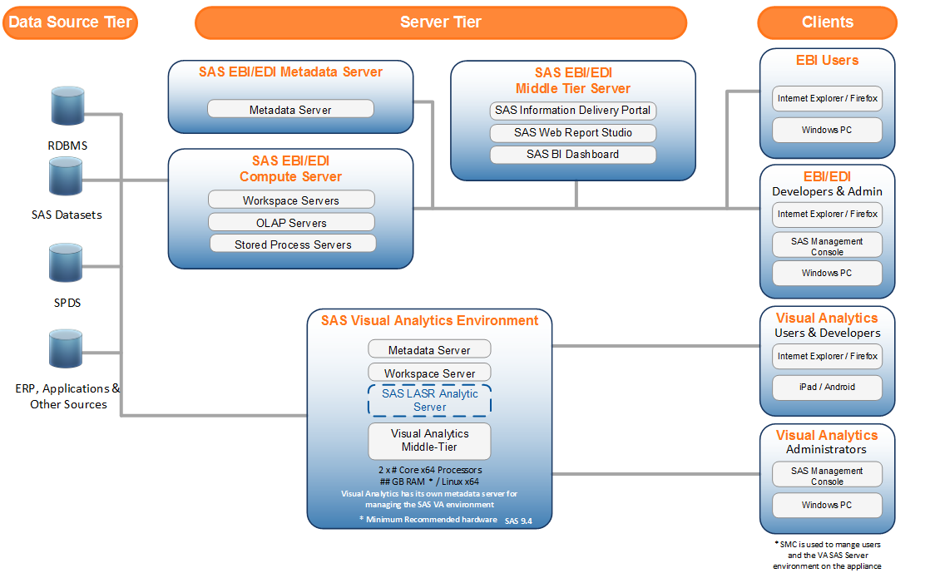
VA Software topology

Slide 37
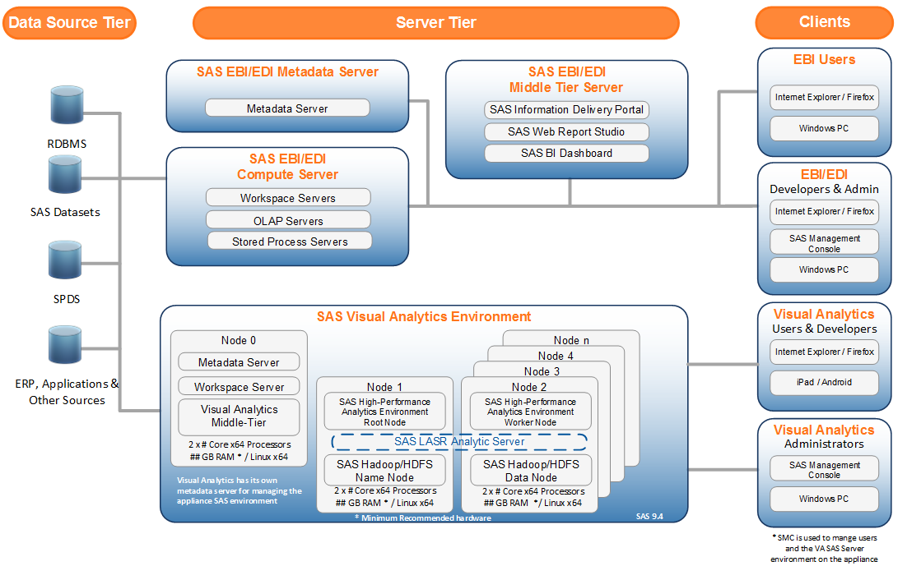
VA Software topology

Slide 38
End of Document

